Slide 1
Неметалеві матеріали, які застосовуються в медицині та фармації. Скло, кераміка та вироби з них.
ОДЕСЬКИЙ НАЦІОНАЛЬНИЙ МЕДИЧНИЙ УНІВЕРСИТЕТ фармацевтичний факультет
Кафедра організації та економіки фармації

Slide 2
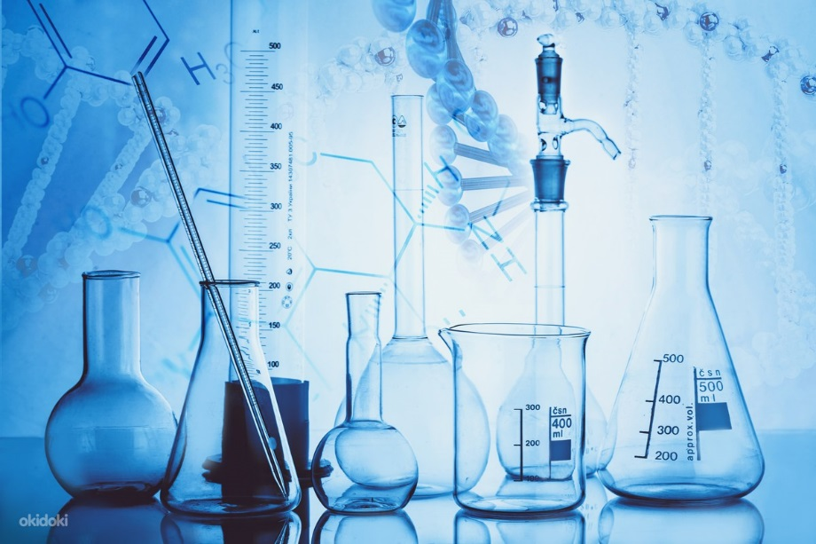

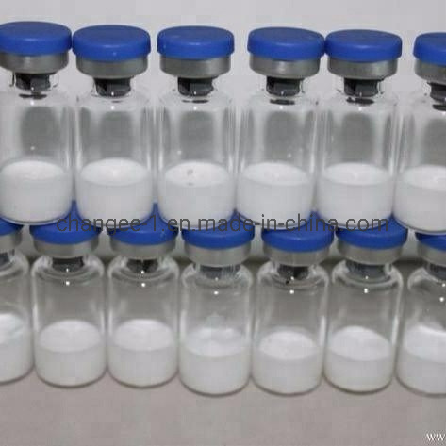
1. неметалеві матеріали
До неметалічних матеріалів, що застосовуються в медицині, відносять великий клас різноманітних матеріалів органічного і неорганічного походження, Які в свою чергу можуть бути природними і штучними (Синтетичними), представлені мінералами або силікатними матеріалами, тваринами або рослинними, полімерними і іншими речовинами.

Slide 3
Класифікація неметалічних матеріалів, використовуваних в медицині (за походженням)
природні - мінерали, гази
неорганічні
Штучні (синтетичні) - мінерали, гази, хімічні реактиви
Силікатні - скло, кераміка, фаянс, фарфор
природні - тварини, рослинні
органічні
Штучні (синтетичні) - високомолекулярні сполуки (ВМС), полімери, олігомери, мономери

Slide 4
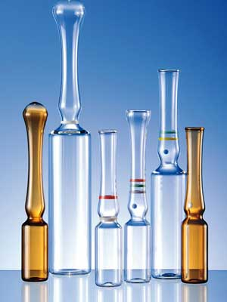
Переваги використання неметалічних матеріалів в медицині:
зниження металоємності різноманітних медичних виробів.
зменшення маси медичних інструментів.
підвищення надійності і довговічності виробів.
зниження вартості (Найбільш дешеві вироби - зі скла, бавовни).
Найбільш часто для виготовлення медичних виробів застосовуються:
Скло,
фаянс,
фарфор,
полімери (олігомери і ВМС),
деякі мінерали.

Slide 5
2. Силікати. Скло.
силікати - солі кремнієвих кислот, які в природі зустрічаються у вигляді польового шпату (алюмосилікат), кварцу (діоксид кремнію) і ін.
В медицині використовують силікати, отримані в основному з кварцового піску.
Скло - твердий гомогенний (однорідний) застиглий сплав різних оксидів, не має кристалічної структури, аморфне изотропное тіло, механічні властивості якого постійні в усіх напрямках.
при нагріванні Скло НЕ плавиться, а розм'якшується, переходить в пластичне, потім - в рідкий стан.
Скло виготовляють з природних матеріалів: кварцового річкового піску, бікарбонату натрію, крейди, кремнезему.
Основні властивості скла - светопрозрачность, Крихкість, поверхнева твердість, непроникність для рідин і газів. Властивості скла залежать відпоєднання що входять до його складу компонентів.

Slide 6
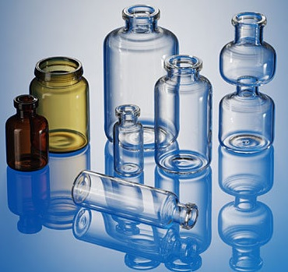
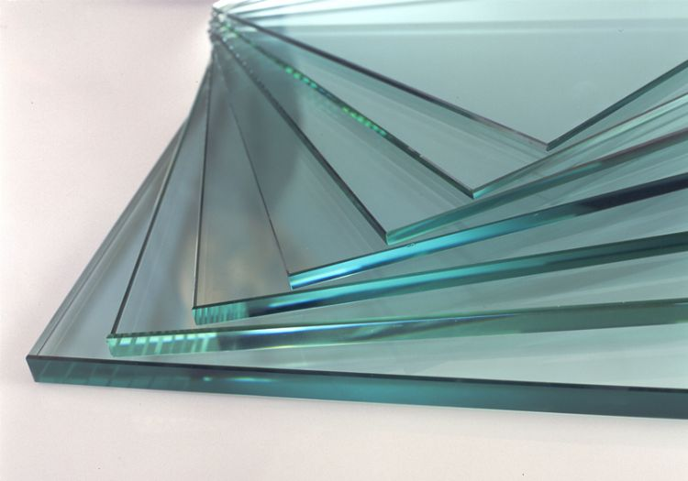
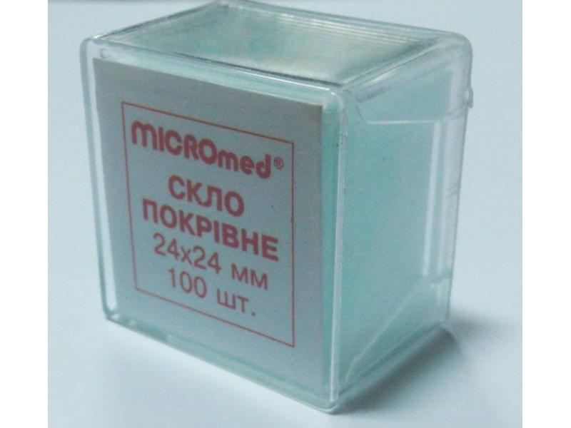
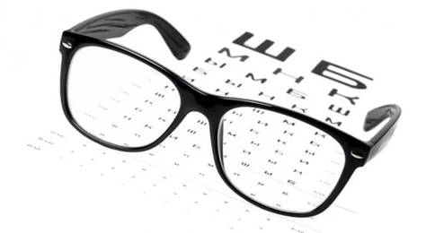
Класифікація стекол
За хімічним складом (Виду оксидів) скла розрізняють на:
Силікатні (SiO₂)
алюмосилікатні (Al₂O₃ і SiO₂)
боросилікатниє (B₂O₃ і SiO₂)
алюмоборосилікатного (Al₂O₃, B₂O₃ і SiO₂)
Борофторалюмосілікатние (B₂O₃, F, Al₂O₃ і SiO₂)
алюмофосфатні (Al₂O₃, P₂O₅)
та інші (до складу можуть входити MgO, CaO, Na₂O, K₂O).
За загальним призначенням в різних галузях економіки скла класифікують на:
хімічно стійкі
термостійкі
електровакуумні
електричні
Оптичні
спеціальні
Медичні.

Slide 7
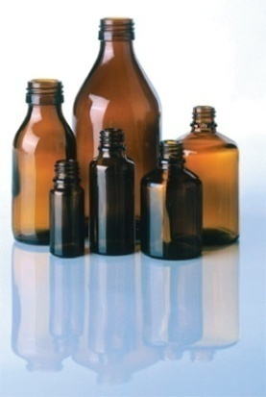
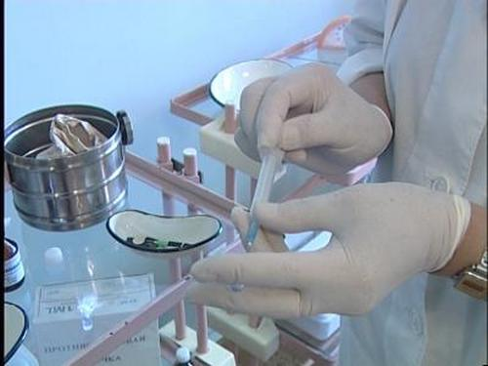
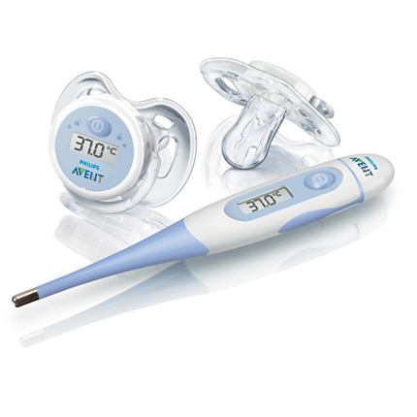
Для застосування в медицині і фармації зі скла виготовляють:
  лабораторний посуд,
  тару для упаковки, зберігання і транспортування ліків,
  лінзи,
  шприци,
  термометри,
  елементи звичайної і волоконної оптики для оптичних і медичних виробів.

Slide 8
Марки медичного скла
Марка | Назва | Медичні вироби
МТО | Медичне тарне знебарвлене | Флакони, банки, предмети догляду за хворими
ОС, ОС-1 | Помаранчеве тарне | Флакони, банки
НС-1, 1А | Нейтральне | Ампули, флакони, пробірки, штанглази, Деталі для приладів
НС-2, 2А | Нейтральне | Пляшки для зберігання крові, трансфузійних і інфузійних препаратів, аерозольні балони
СНС-1 | Світлозахисні, нейтральне | Ампули, пробірки
ХТ, ХТ-1 | Хімічно і термічно стійке | Шприци, пляшки для зберігання крові, ампули

Slide 9
Інші види стекол, що застосовуються при виготовленні медичних виробів
Хіміко-лабораторне скло (ГОСТ 21400-75) застосовують для виготовлення лабораторного посуду, приладів і апаратів. Підрозділяють на хімічно стійкі 1-го, 2-го і 3-го класів (ХС-1, ХС-2 і ХС-3), термічно і хімічно стійкі (ТХС-1 і ТХС-2), термічно стійке боросиликатное (ТС) .
оптичне Скло застосовують для виготовлення лінз і оптичних елементів медичних приладів. Повинно бути однорідним (відсутність бульбашок), не повинно бути в складі заліза і хрому, які забарвлюють скло і зменшують світлопропускання, а також сульфати і хлориди, які викликають помутніння скла. Очкові скла виготовляють їх скла типукрон з показником заломлення 1,25.
захисні стекла призначені для захисту організму від шкідливих і занадто яскравих випромінювань (теплозахисні, світлофільтри).
  Сонцезахисні стекла виготовляють зі скла з коефіцієнтом пропускання світлового потоку 10-80%.
  для захисту від рентгенівських променів до складу скла включають оксид свинцю до 85%, який надає склу жовтого відтінку.
  фотохромниє скло мають здатність темніти при опроміненні ультрафіолетовими променями і просвітлюються при припиненні опромінення. Ефект забезпечується наявністю в склі світлочутливих добавок - галогенідів срібла, кадмію, нікелю, заліза)

Slide 10
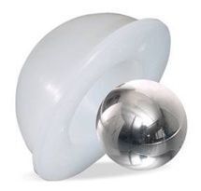
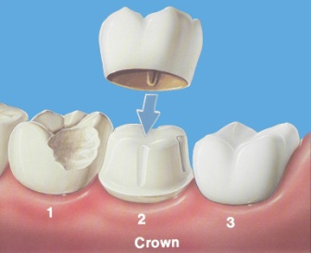
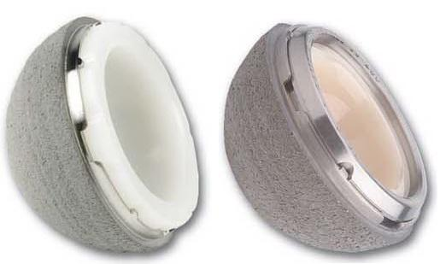
3. Керамічні матеріали. Використання вмедицині
Керамічні матеріали одержують спіканням глин і їх сумішей з мінеральними добавками.
З них виготовляють хімічний посуд, тиглі, склянки, чашки для випарювання, санітарно-технічні вироби, предмети догляду за хворими (підкладні судна, поїльника, чашки); застосовують при зубопротезування та виготовленні деталей діагностичної апаратури (п'єзокераміка), При ендопротезуванні (Кістки, міжхребетні диски, рогівка, клапан, серця - корундокераміка).
переваги корундокерамікі (В основі до 99% оксиду алюмінію):
висока механічна міцність,
біоінертністю (Відсутність токсичності, алергенність, Травмуючого та дратівної дії),
гемосумісність,
стійкість до високотемпературної стерилізації,
висока технологічність.

Slide 11
Основні види кераміки, яка застосовується в медицині:
Фарфор отримують високотемпературним випалюванням тонкодисперсної суміші каоліну, пластичної глини, кварцу і польового шпату. Фарфор володіє високою механічною міцністю, термічною і хімічною стійкістю, низькою пористістю, електроізоляційними властивостями.
фаянс. Для його виготовлення застосовують той же сировину, але застосовують іншу рецептуру сировини і технологію випалу виробів. Фаянс відрізняється від порцеляни більшою пористістю іводопоглинанням(До 9-2%), низькою механічною міцністю. Тому все фаянсові вироби покривають тонким суцільним шаром водонепроникної глазурі.

Slide 12
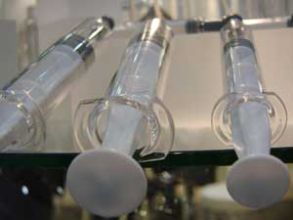
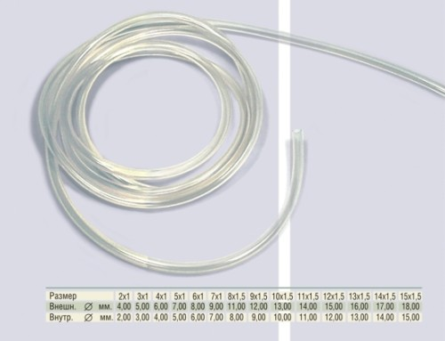
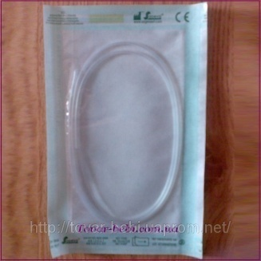
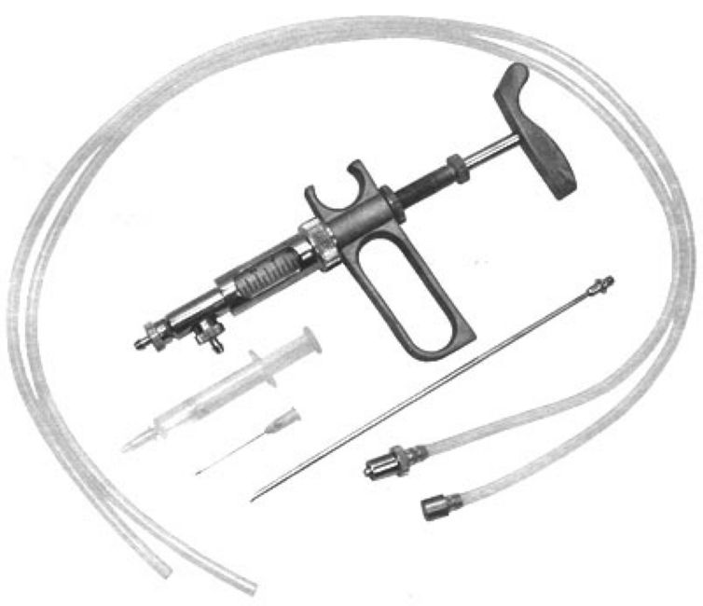
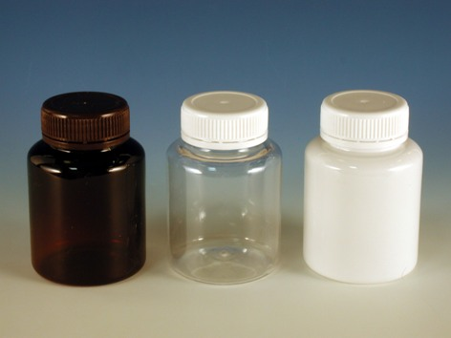
4. Полімерні матеріали.
полімери - хімічні сполуки з великою молекулярною масою (від декількох десятків до багатьох мільйонів), молекули яких (макромолекули), складаються з великого числа повторюваних угруповань (мономерних ланок).

Slide 13
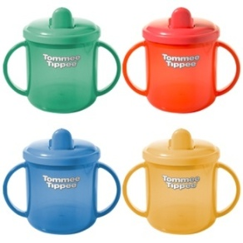
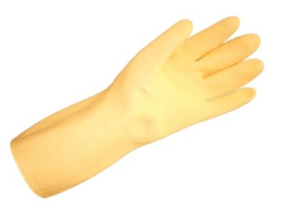
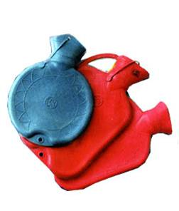
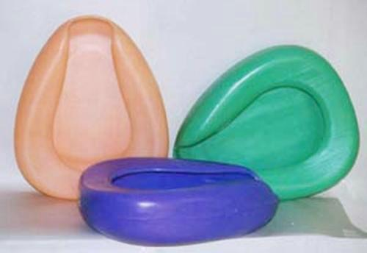
Класифікація полімерних матеріалів по видам
за видами полімерні матеріали розрізняють на наступні основні групи:
пластичні маси
каучук
латекс
Гума
Клеї
Волокна, нитки
плівки полімерні
Лакофарбові матеріали та покриття та інші.
У медицині полімерні матеріали застосовуються:
В відновної хірургії; для крово- іплазмонаполнітелей; систем переливання крові; для офтальмології; в щелепно-лицевої хірургії;
В якості допоміжних речовин при створенні різних лікарських форм;
В якості пакувальних матеріалів;
В інструментах для проколів, ін'єкцій, шовного матеріалу; трубок різного призначення;
Для виготовлення предметів санітарії та гігієни; перев'язувального матеріалу; лабораторного посуду та ін.

Slide 14
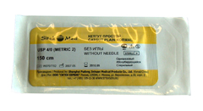
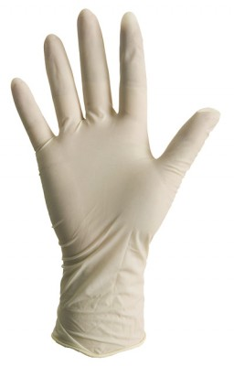
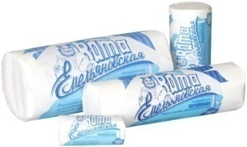
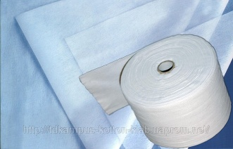
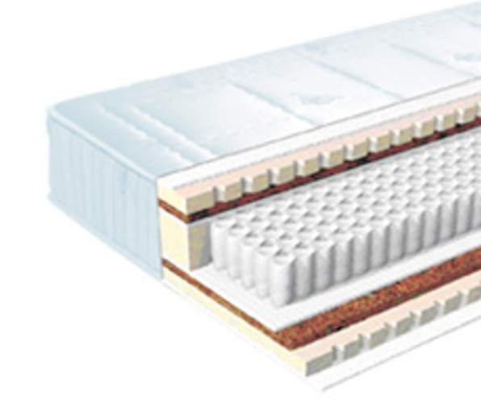
Основні методи отримання полімерних матеріалів природного походження:
біосинтез в клітинах живих організмів, рослин (кетгут, натуральний шовк, бавовна і ін.).
Екстракція з рослинної сировини (Латекс, целюлоза, віскоза).
Екстракція з тваринної сировини.
фракційне осадження (Смоли і ін.).

Slide 15
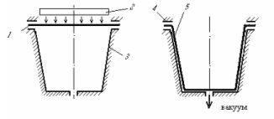
Основні методи виготовлення виробів з полімерних матеріалів синтетичного походження:
Лиття під тиском (Шприци з поліуретану, контейнери).
вакуумформованіе і пневмоформування.
пресування (Фторопласти, шаруваті пластики, текстоліт, лінолеум і ін.).
Каландірованіе (Плівки).
екструзія (Поліхлорвінілові трубки, плівки, листи, тонкошарові покриття на папір і ін.).

Slide 16
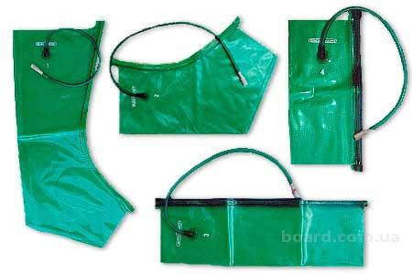
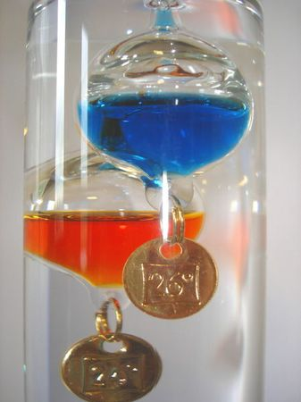
Методи стерилізації виробів з полімерних матеріалів:
Газова стерилізація.
Гамма-випромінювання.
Хімічна стерилізація.
Вплив пара під тиском.
Методи захисту полімерних виробів від мікробіологічної корозії, в основному, при зберіганні:
Нормальна температура зберігання.
Зберігання в сухих приміщеннях.
Ультрафіолетове опромінення, провітрювання складських приміщень.

Slide 17
5. Еластомери. Латекс, каучуки і гуми.
еластомери - каучукоподобноеполімери і матеріали на їх основі, що володіють високоеластичними властивостями в усьому діапазоні температур експлуатації. Еластомерами є латекси, каучуки, гуми.
латекс- молочний сік каучуконосних рослин. Рідина молочно-білого кольору з жовтим або рожевим відтінком. Латекс є водну дисперсію глобул натурального каучуку, що містить також білки, солі та ін. В неконцентрированном латексі близько52-60% води, 34-37% каучуку.
Найбільше промислове значення має латекс бразильської гевеї, з якого виділяють натуральний каучук.

Slide 18
каучук - промисловий полімер, переробкою якого отримують гуму. Для каучуків характерна здатність до великих оборотних (високоеластичних) деформацій при звичайних і знижених температурах. Розрізняють натуральні і синтетичні каучуки.
натуральний каучук- речовина, яку отримують коагуляцією латексу каучуконосних рослин. Основним компонентом натурального каучуку є поліізопрен. Вулканізацією натурального каучуку отримують міцну і еластичну гуму. Натуральний каучук застосовується у виробництві шин, амортизаторів, виробів санітарії і гігієни та ін.
натуральний каучукстійкий до дії води, добре розчинний в бензолі, хлороформі і інших розчинниках. Гуми з натурального каучуку володіють хорошою еластичністю,износо- і морозостійкістю і високими динамічними властивостями, але низькою стійкістю до дії розчинників, масел, тепло- і атмосферостійкістю. Однак, натуральний каучук тепер практично не застосовується у виробництві трубчастих виробів.

Slide 19
синтетичний каучук - промисловий полімер, який виходить шляхом емульсійної і стереоспецифічні полімеризаціїмономерів (на основі робіт російського хіміка С.В. Лебедєва).
Гума- високомолекулярна сполука, отримане при вулканізації суміші натурального або синтетичного каучуку з різними інгредієнтами (добавками). Це - композиційний матеріал, що включає до 10-15 інгредієнтів або більше. Її склад залежить від вимог, що пред'являються до виробу.
Вироби медичного призначення з гуми не повинні мати токсичністю і мати неприємний запах, повинні бути стійкі до впливу світла, розчинників і мати привабливий вигляд.
Вимоги до гум - здатність до багаторазових оборотних деформацій (еластичність), механічна міцність, опір розростанню порізів, стирання і старіння.

Slide 20
До складу гуми входять інгредієнти:
каучуки,
Вулканізуючі агенти (сірка, органічні домішки, смоли, оксиди металів);
Прискорювачі і інгібітори вулканізації (тіурам, Їдкий луг, оксиди цинку, магнію, свинцю і ін.);
Наповнювачі (крейда, тальк, барит, каолін, оксид цинку і кремнію);
пластифікатори або мягчители (Стеарин, парафін, масла);
протівостарітелі (Ароматичні феноли);
Пороутворювачі;
Органічні барвники і пігменти;
фунгіциди;
Дезодоранти.

Slide 21
Технологічний процес виготовлення медичних гумових виробів складається з наступних операцій:
Отримання гумової суміші (Пластификация каучуку, підготовка інгредієнтів, змішання, охолодження гумової суміші).
Виготовлення напівфабрикату або заготовки (Екструзія, гортанні гумової суміші каландірованіем).
формоутворення або отримання гумових виробів одним з таких методів:
  Компресійне формування (пресовий спосіб),
  Литьевое формування (лиття під тиском),
  Ручна клейка,
  Екструзія, метод умочування.

Slide 22
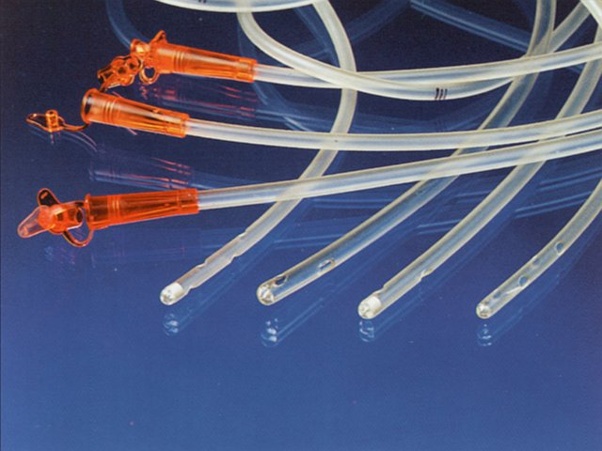
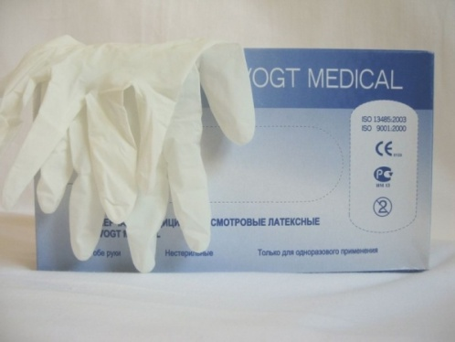
вулканізація (технологічний процес гумового виробництва, при якому в результаті хімічної реакції пластичний «сирий» каучук перетворюється в гуму. У більшості випадків каучуки загального призначення (натуральний, бутадієн, бутадієн-стірольний) вулканізуют, нагріваючи їх з елементарною сіркою при 140-160 ° С).
  Гаряча вулканізація,
  Холодна вулканізація.
Послеформовая обробка, монтаж, розбраковування виробів.
Контроль якості, маркування та пакування виробів.

Slide 23
При оцінці якості медичних товарів з гуми звертають увагу на такі дефекти технологічного процесу, які виявляються зовнішнім оглядом:
Бульбашки, вм'ятини, сторонні включення;
Шорсткість поверхні;
Невідповідність розмірів;
Зсув контурів;
Надриви, тріщини, пористість, розшарування;
Недопрессовка;
Недовулканізація (Клейкість) або перевулканизации.

Slide 24
Дякую за увагу!

